Slide 1


Оюутны онлайн сургалтын систем

Slide 2
1. Оршил
1.1 Системийн зорилго
1.2 Системийн хүрээ хязгаар
1.3 Нэр томъёоны тайлбар
2. Судалгаа
2.1 Програмын судалгаа
2.1.1 Монголын системүүдийн харьцуулсан судалгаа
2.1.2 ТЭЭВРИЙН ДЭЭД СУРГУУЛЬ оюутны веб
2.2 Хууль, дүрэм журам
3. Технологийн судалгаа
3.1 MySQL
3.2 PHP
4. Шинжилгээ, зохиомжийн хэсэг 4.1 Функциональ шаардлага
4.2 Функциональ бус шаардлага
5. Юзкейс диаграм
5.1 Хичээлийн жагсаалт интерфэйс
5.2 Дүнгийн интерфэйс
6. Үйл ажиллагааны диаграм
( Activity Diagram )
7. Обьектын холбоосын диаграмм
( ERD )
8. Класс диаграм
( Class diagram )
9. Дараалалын диаграмм
( Sequence diagram )
10. Төлөвийн диаграм
( State Diagram )
11. Тестын зохиомж
11.1 Хичээлийн жагсаалт харах
11.2 Дүн нэмэх
12. Дүгнэлт
13. Ашигласан бүтээлийн жагсаалт
13.1 Ном зүй
13.2 Вэб сайтууд

Slide 3
Оршил
Их сургуулийн олон нийтийн сүлжээний хэрэглэгчийн бүртгэлийн систем нь хэрэглэгчиддээ бүртгэх оюуны өмчийг хамгаалах, мэдээлэлийг хэрхэн авах, гаргах зэрэг дээр хүндрэлтэй байдаг тул энэ үйл ажиллагаануудыг хялбарчлахад чиглэсэн
1
1.1
Системийн зорилго
Багш бүр хичээлийн дүнгээ нэг бүчлэн өөрийн хүссэнээр даалгавар нэмэж хасаж бүртгэх боломжой.
1.2
Системийн хүрээ хязгаар
Их сургуулийн олон нийтийн сүлжээн, оюутны moodle систем.
1.3
Нэр томъёоны тайлбар
Grade - Дүн (англи нэр)

Slide 4

2. Судалгаа
2.1 Програмын судалгаа
2.1.1 Монголын системүүдийн харьцуулсан судалгаа
• Улирлын жилийн эцсийн дүн хичээлийн явцыг удирдах сурагч болон эцэг эхчүүдийн системд нэвтрэх эрхийг үүсгэх боломжтой.Удирдсан ангийн сурагчдын мэдээлэлтэй ажиллах, ангийн хичээлийн хуваарь, ирцийн мэдээлэл, сургалтын мэдээлэл, ангийн журнал харах, тайлан гаргах, ангийн сурагчийн жилийн эцсийн тодорхойлолт, ангийн дүнгийн хавтгай гаргах боломжтой. Мөн өөрийн сургалтын мэдээлэл харах, өөрийн ирцийн мэдээлэлтэй танилцах, өөрийн хичээлийн хуваарь харах, заасан хичээлийн тэмдэглэл хөтлөх, заадаг ангийн сурагчдийн дүн, ирцийн мэдээлэл оруулах, ерөнхий тайлан гаргах зэрэг үйлдлүүдийг хийж болно.
• Эцэг эхчүүд нь багш, сургууль байнгын холбоо харилцаатай байх боломжтой бөгөөд хүүхдийнхээ хичээлд оролцсон байдал ирц, хичээлийн хуваарь, болон бусад мэдээллүүдтэй танилцах, заасан хичээлүүдийн хөтөлбөрийг нь харах боломжтой юм.

Slide 5
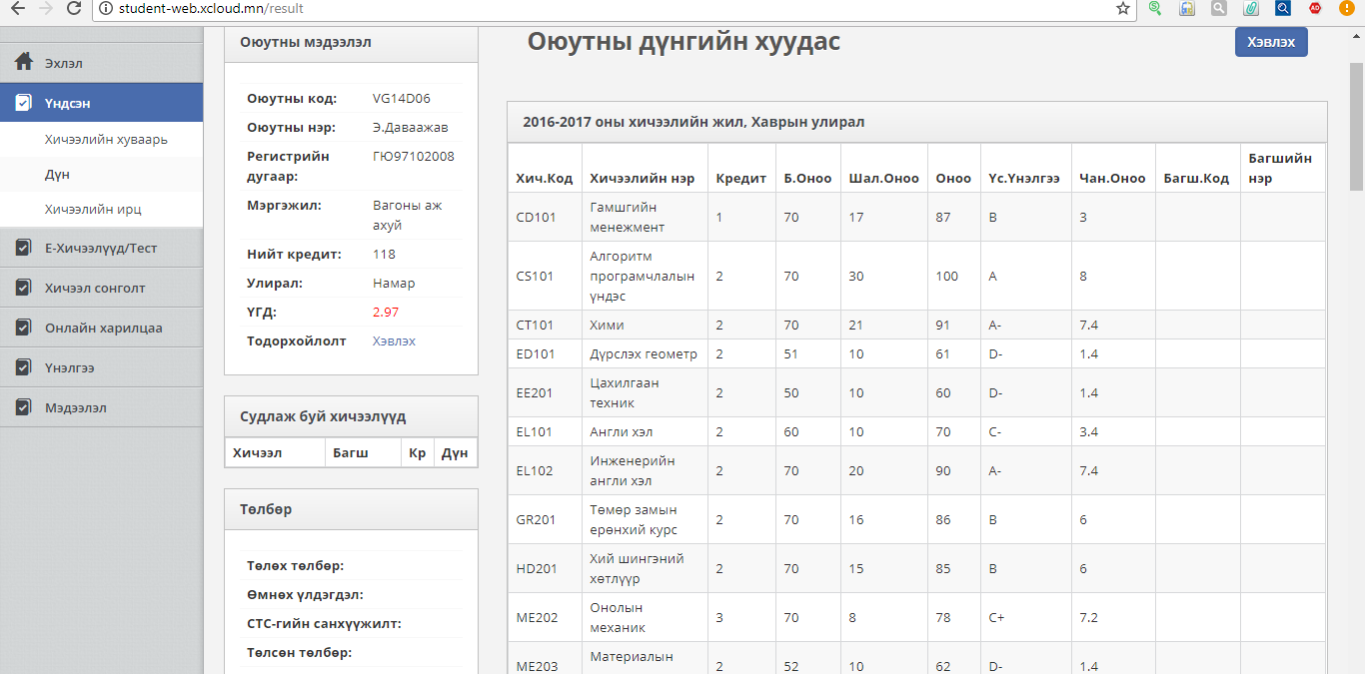
2. Судалгаа
2.1.2 ТЭЭВРИЙН ДЭЭД СУРГУУЛЬ оюутны веб
• Эцэг эхчүүд хүүхдийнхээ хичээлийн оролцоо дүнг мэдээлэл авах,хянах боломжтой
• Сурагч хичээлийн хуваарь, дүнгийн мэдээлэл явцын дүн мэдэх боломжтой.

Slide 6
3. Технологийн судалгаа
3.1 MySQL
MySQL нь холбоост өгөгдлийн санг удирдах систем юм. MySQL хэмээх нэрний хувьд уг системийг санаачлан хөгжүүлэгч MichealWidenius-ын охины нэр My+SQL(StructedQueryLanguage) гэсэн утгатай ажээ. Энэ систем нь GNU (General Public License) буюу нээлтэй эхийн систем учир хүссэн хэн бүхэн хөгжүүлэлтэнд оролцож, үнэгүй хэрэглэж болох юм. Эзэмшигч нь алдарт Java-г хөгжүүлсэн Sun MicroSystems компани байсан ба одоогоор Sun-г Oracle корпораци эзэмших болсон билээ. Үнэгүй програм хангамжийн өгөгдлийн санг удирдах системд ихэвчлэн MySQL-ийг хэрэглэдэг бөгөөд тэдгээрийн сонгодог жишээ гэвэл Joomla, Drupal, Wordpress, phpBB гэх мэт агуулга удирдах системүүд Wikipedia,Facebook,Google гэх мэт томоохон компаниуд хэрэглэдэг юм. MySQL бол хамгийн өргөн хэрэглээтэй нээлттэй эхийн (Open Source) өгөгдлийн сан удирдах програм юм. Анх 1995 онд зах зээлд гарсан ба с/с++ хэл дээр бичигдсэн

Slide 7
3. Технологийн судалгаа
3.2 PHP
Rasmus Lerdorf WWW-д вэб хуудас үүсгэх үедээ өгөгдөл боловсруулах хялбархан арга хайж байгаад 1995 онд PHP хэлийг скрипт хэл байдлаар зохиосон. PHP нь сервер талын скрипт хэл ба динамик вэб хуудас хийхэд илүү тохиромжтой. Энэ скрипт хэл нь энгийн хэрэглээний вэб сайтаас эхлээд байгууллагын иж бүрэн вэб программ хийж болохоор MySQL мэтийн өгөгдлийн сантай харилцан ажиллах боломжтой. Хуудас ачаалах үед броузерээр нэг бүрчлэн уншдаг HTML-тэй адилгүй, PHP баримтыг бэлтгэхдээ серверээр урьдчилан боловсруулдаг. PHP код агуулсан хуудас нь хэрэглэгчийн броузерт илгээгдхээс өмнө серверээр боловсруулагдсан байдаг. PHP хэлний өөр нэг давуу тал бол скриптэн хэл юм. Ихэнх програмчлалын хэлнүүдэд ажиллахын өмнө машины хэл рүү хөрвүүлэх тусгай файлууд /compile/ шаардлагатай байдаг бол PHP хэлний хувьд хөрвүүлэлт хийх шаардлагагүй байдаг тул код засварлах болон шалгахад илүү хурдан байдаг

Slide 8
4. Шинжилгээ, зохиомжийн хэсэг
4.1 Функциональ шаардлага
Багш
• Хичээлийн жагсаалт харах ( Өөрийн орж байгаа )
• Тухайн хичээл заалгуулж байгаа оюутнуудыг харах
• Оюутны дүнг оруулах
• Оюутны дүнг засах
• Оюутны дүнг устгах
4.2 Функциональ бус шаардлага
• Хэрэглэхэд хялбар ойлгомжтой, дэлгэрэнгүй байх
• Мэдээллийг түргэн шуурхай харуулдаг байх
• Алдааны мэдээлэл өгдөг байх
• Бүх төрлийн төхөөрөмжид тохиромжтой хэлбэрээр харагддаг /респонсив/ загвартай байна

Slide 9
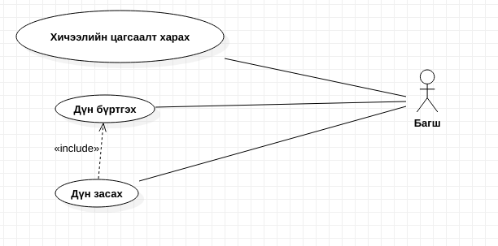
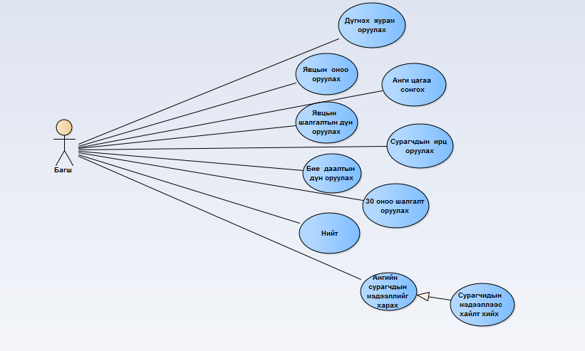
5. Юзкейс диаграм

Slide 10
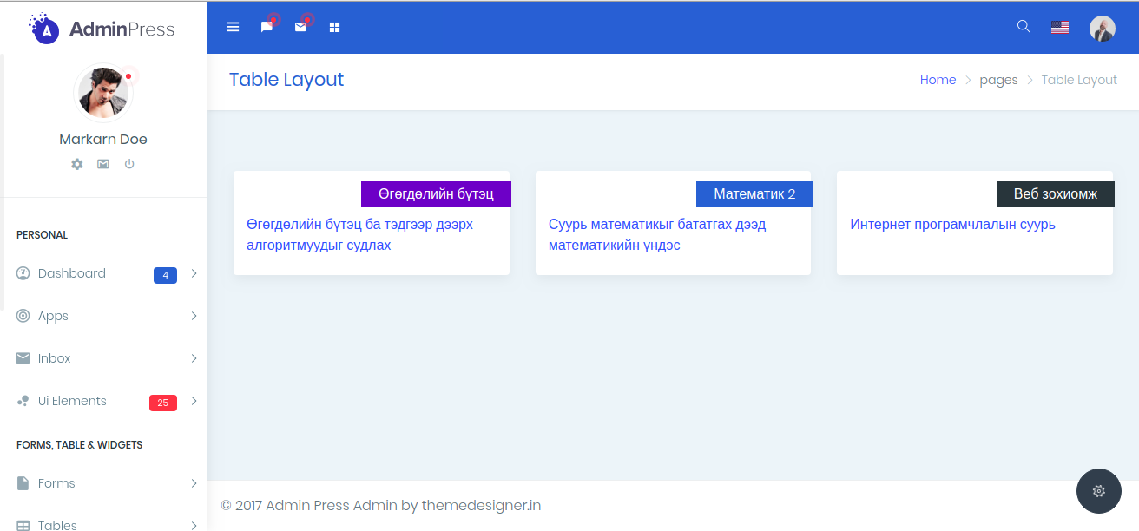
5.1 Хичээлийн жагсаалт интерфэйс

Slide 11
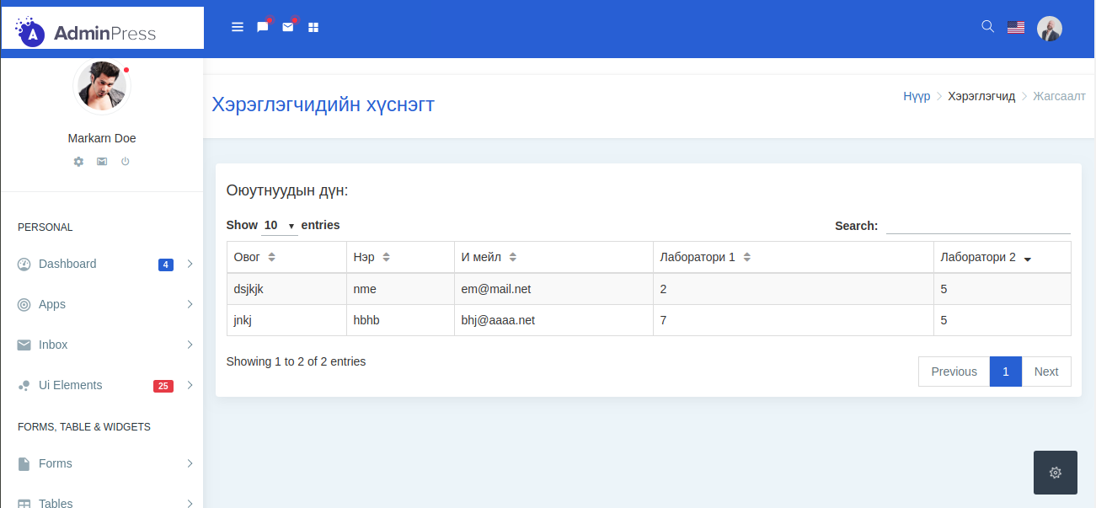
5.2 Дүнгийн интерфэйс

Slide 12
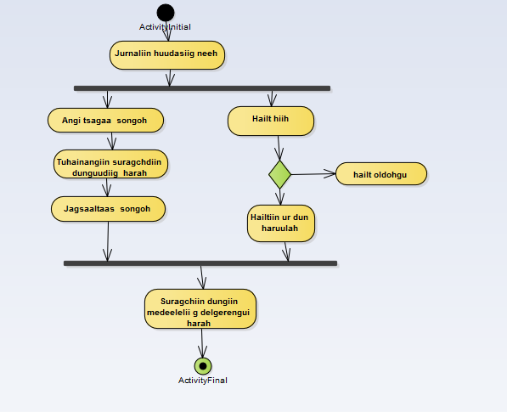
6. Үйл ажиллагааны диаграм(Activity Diagram)

Slide 13
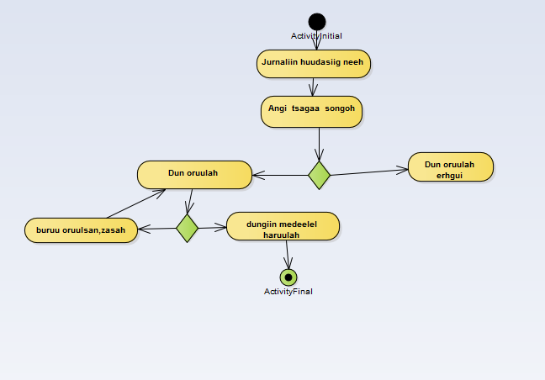
6. Үйл ажиллагааны диаграм(Activity Diagram)

Slide 14
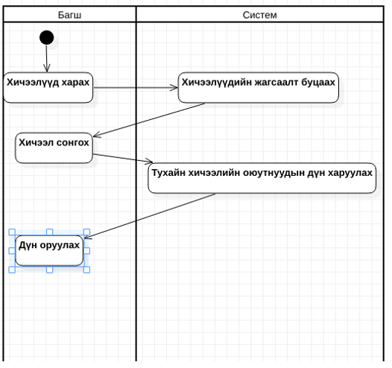
6. Үйл ажиллагааны диаграм(Activity Diagram)

Slide 15
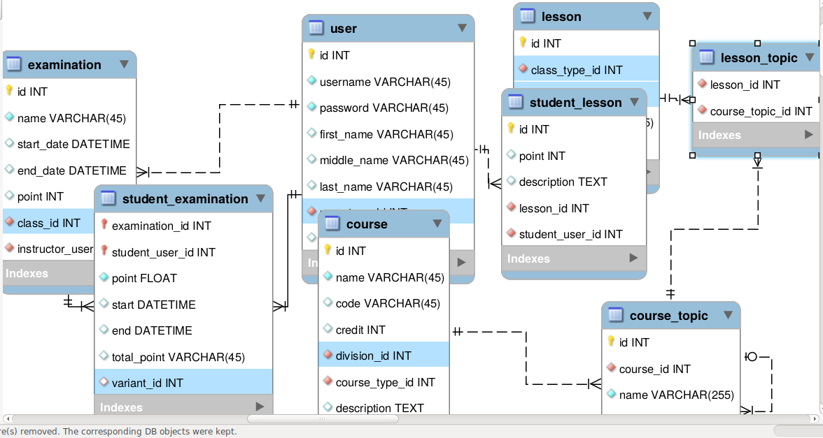
7. Обьектын холбоосын диаграмм ( ERD )

Slide 16
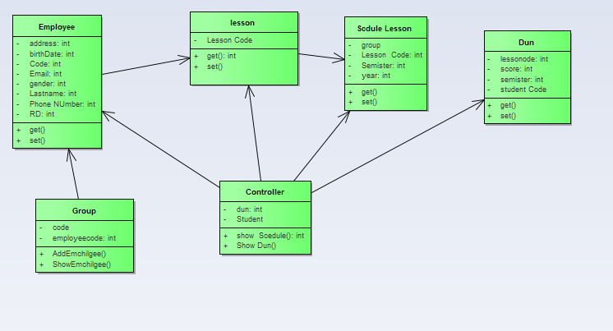
8. Класс диаграм ( Class diagram )

Slide 17
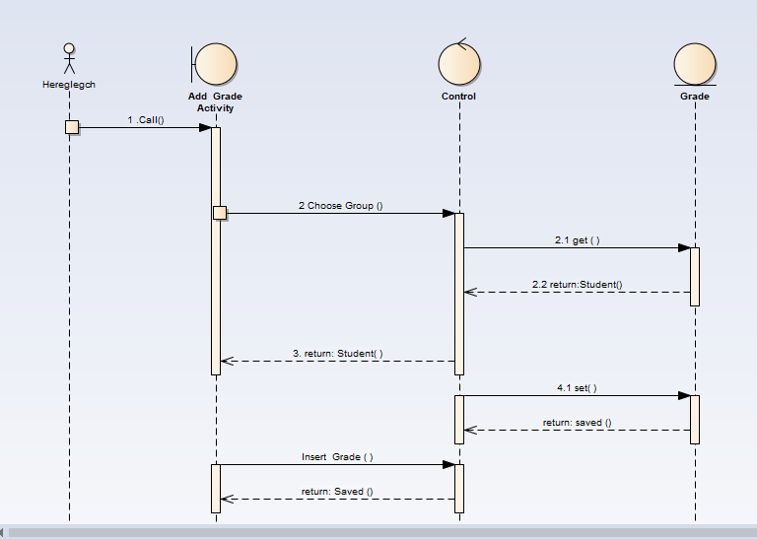
9. Дараалалын диаграмм( Sequence diagram )

Slide 18
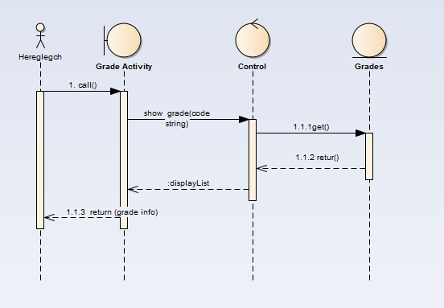
9. Дараалалын диаграмм( Sequence diagram )

Slide 19
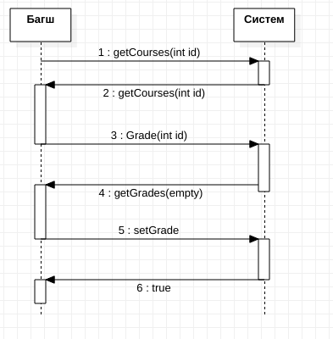
9. Дараалалын диаграмм( Sequence diagram )

Slide 20
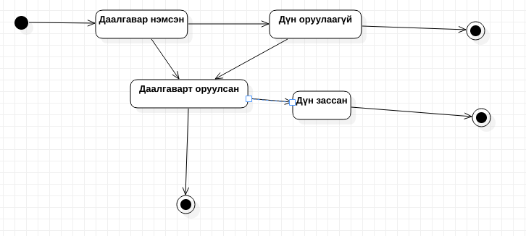
10.Төлөвийн диаграмм

Slide 21
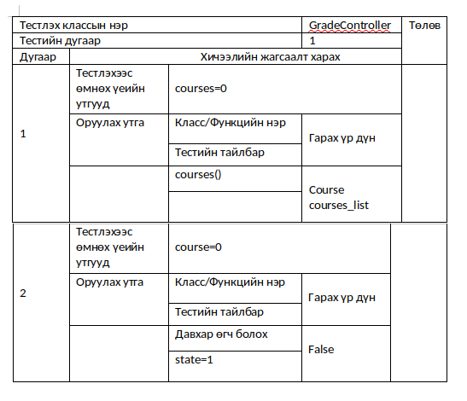
11. Тестын зохиомж
11.1 Хичээлийн жагсаалт харах

Slide 22
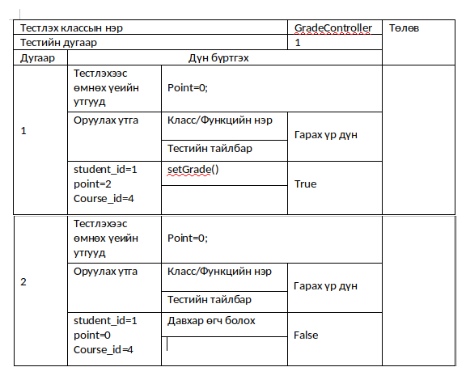
11. Тестын зохиомж
11.2 Дүн нэмэх

Slide 23
Ашигласан бүтээлийн жагсаалт
-Ном зүй
-----------------------------
-Вэб сайтууд
http://www.schoolweb.mn/schools/ http://www.meds.gov.mn/data/said/Боловсрол
12
Дүгнэлт
Хамгийн гол нь дүнгийн бүртгэл хурдан шуурхай ойлгомжтой яг excel дээр хийж байгаа шиг бүтээмжтэй байх бөгөөд загвар үзэмжийн хувьд илүү сайн байх.
13

Slide 24
Анхаарал тавьсанд баярлалаа ☺ ☺ ☺

